Slide 1
第10章 使用個案塑模

Slide 2
本章大綱
學習目標
10.1 導論
10.2 使用個案模式
10.3 使用個案塑模案例
10.4 活動圖
10.5 活動圖塑模案例
10.6 結論

Slide 3
學習目標
詳讀本章，你至少能瞭解：
何謂使用個案模式。
如何建構使用個案圖、藍圖與資料詞彙。
如何表達使用個案模式之文件。
何謂活動圖。
如何建構活動圖。
如何以使用個案圖、活動圖、藍圖、資料詞彙等進行需求塑模。
※使用案例圖、類別圖和循序圖的重要性排名前三大

Slide 4
10.1 導論
若分析與設計階段採用物件導向技術，則在需求分析時，常以使用個案模式來進行需求塑模，且塑模人員習慣利用一些典型的情節(Scenario)來幫助表達與瞭解使用者需求。
本章將詳細介紹物件導向需求塑模中之使用個案模式與活動圖，以及兩者之建構步驟與原則、應用使用個案模式之好處、應注意事項及文件樣板等。

Slide 5
10.2 使用個案模式
使用個案模式(Use Case Model)是一種使用者需求表達之塑模工具，該工具從使用者觀點描述系統提供之功能與定義系統內部作業，並以使用個案圖(Use Case Diagram)表達之。
使用個案圖是由行為者、使用個案與關係組成，用以標示行為者與使用個案間之互動，及使用個案與使用個案間之關係(Relationship)。
從外部觀點來看，可描述使用個案做什麼(What)，從內部觀點來看，可描述使用個案如何運作(How)。

Slide 6
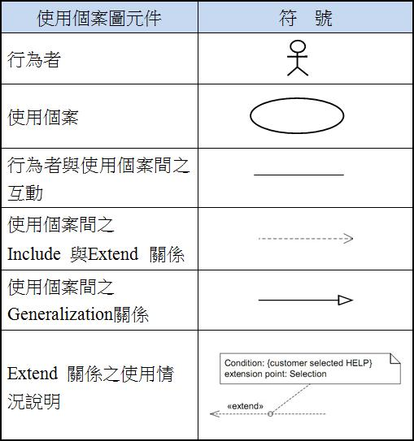
表10-1 使用個案圖之元件

Slide 7
10.2.1 使用個案圖之元件(1/11)
行為者
  行為者(Actor)是一種角色，為環境中與系統有互動或交換訊息之任何人或物，也是系統外部的參與者。
  雖然在使用個案圖中，行為者是以人形來表達，但實際上這個角色不限定是人，也可以是任何組織、物件或相關系統等。

Slide 8
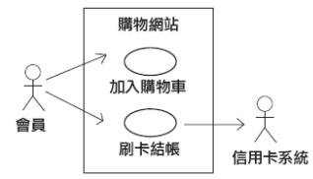
10.2.1 使用個案圖之元件(2/11)
「行為者」和「使用者」不同之處在於使用者是一個真正使用系統的人，而行為者是用來表示使用者所扮演的某一種角色。
一個行為者可以參與好幾個使用個案，而一個使用個案也可以有好幾個行為者與它互動。行為者可分為主要行為者(Primary Actor)與次要行為者(Secondary Actor)。
  主要行為者是該使用個案的啟動者。
  次要行為者是使用個案中除了主要行為者外的其他參與者。
  使用個案中，行為者也可以有一般化(繼承)關係。
主要行為者
次要行為者

Slide 9
10.2.1 使用個案圖之元件(3/11)
使用個案
  使用個案(Use Case)用以表示使用者與系統之互動，是系統要做的事情，也就是系統中一系列的交易，以完成某一特定工作，並對系統之行為者產生可衡量的價值。
  每一個使用個案是使用者透過介面要求系統所做之一系列相關的事件流，有起點亦有終點，也就是一個案例(Instance)。

Slide 10
10.2.1 使用個案圖之元件(4/11)
使用個案應描述基本路徑(Basic Courses)與替代路徑(Alternative Courses)
  基本路徑是事件最重要的路徑，也最能讓人瞭解使用個案的作業內容。
  替代路徑所描述的可包括基本路徑之衍生及可能發生之錯誤等。
  一個使用個案僅有一個基本路徑，但有多個替代路徑。
  (見B2.1. UseCase&Activity範例)

Slide 11
10.2.1 使用個案圖之元件(5/11)
使用個案間之關係
  使用個案間的關係主要可以分為三種 ：
    包含(Include)
    延伸(Extend)
    一般化(Generalization)

Slide 12
10.2.1 使用個案圖之元件(6/11)
包含(Include)
  可視為一種「委派(Delegation)」或是「整合(Aggregation)」，也就是說某一使用個案「A」一定會用到另一使用個案「B」，則稱A 委派或整合B(A Include B)，關係之箭頭符號由A 指向B。
延伸(Extend)
  可視為某使用個案（例如C）在某情況(條件)時（並非所有情況），被插入至另一使用個案的定義中（例如D），而形成一新的組合使用個案。即C 在特定情況下為D的 Extension(C Extend D)，關係之箭頭符號由C 指向D。
  當使用個案間有Extend 關係時，需在Extend 關係線上註明Extend 之條件(Condition)與時機(Extension Point)。

Slide 13
10.2.1 使用個案圖之元件(7/11)
一般化(Generalization)
  意謂著使用個案間之繼承關係，例如子使用個案會繼承父使用個案之行為與意義，且子使用個案可擁有其個別之行為與意義。
  當有一個案某部分與另一個案相同且另外多出一些功能時，可應用Generalization 關係來表達此種關係。
  Generalization 關係之表達箭頭是由子使用個案指向父使用個案。(子 父)

Slide 14
10.2.1 使用個案圖之元件(8/11)
以一線上商品訂購系統之使用個案為例：
使用個案
  商品訂購
    客戶可在此系統瀏覽商品型錄，並選擇欲訂購之商品項目。
  結帳
    客戶決定採購內容後，進入結帳流程，並選擇欲使用之付款機制。
  折扣優惠
    結帳時將依「客戶是否為會員」此條件，來決定是否給予折扣優惠。

Slide 15
10.2.1 使用個案圖之元件(9/11)
  ATM 轉帳
    客戶決定以「ATM 轉帳」之付款方式來進行結帳。
  信用卡付款
    客戶決定以「信用卡付款」之付款方式來進行結帳。
主要事件流
  客戶進行「商品訂購」後進入「結帳」流程，若客戶為會員則有「折扣優惠」，之後可選擇「ATM 轉帳」和「信用卡付款」兩付款方式並結束線上訂購流程。

Slide 16
10.2.1 使用個案圖之元件(10/11)
使用個案間之關係
  Generalization 關係
    「ATM 轉帳」與「信用卡付款」兩使用個案皆繼承「結帳」使用個案，但卻有各自的行為來表達結帳功能，因此這三個使用個案間有Generalization 關係。
  Include 關係
    「商品訂購」後須使用到「結帳」功能，才得以完成線上訂購流程，因此，「商品訂購」與「結帳」使用個案間有Include 關係。

Slide 17
10.2.1 使用個案圖之元件(11/11)
  Extend 關係
    在結帳時機中，「折扣優惠」使用個案只有在客戶具有會員身分之條件成立時，才會將「折扣優惠」使用個案的行為併入，因此可使用Extend 關係來表示。

Slide 18
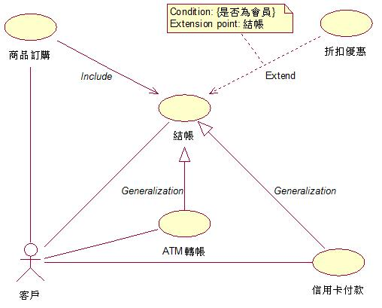
圖10-1 使用個案圖之關係範例

Slide 19
10.2.2 使用個案圖之建構步驟與準則(1/7)
建立初步使用個案圖之步驟包括：
  找出行為者
  找出使用個案
  描述使用個案
  找出使用個案間之關係
  最後繪出初步的使用個案圖

Slide 20
10.2.2 使用個案圖之建構步驟與準則(2/7)
找出行為者
  Jacobson et al.(1996)認為可由組織中的成員、問題的陳述、使用領域之專家或檢視蒐集到的文件中找出；也可從其中之名詞、代名詞與名詞片語等，找出合乎行為者定義者。
  Booch(2007)將環境圖引進物件導向分析後，因為環境圖中之外部實體與系統有互動關係，所以這些外部實體也可成為系統中使用個案的行為者。

Slide 21
10.2.2 使用個案圖之建構步驟與準則(3/7)
  在找出行為者前，可先將需求擷取所得之資訊整理成使用者與企業需求描述，以「主詞＋動詞＋受詞」的事件條列式來描述使用者與企業需求，之後便可由此需求描述中之名詞、代名詞與名詞片語等，找出環境中與系統有互動關係之行為者。
找出使用個案
  在分析需求時，許多專家建議由行為者找出使用個案是一個有效的途徑(Jacobson et al., 1999)。
  使用案例的命名法則，通常是“動詞+名詞”，能充分表達出系統 “What(goal) can I(system) do for you(actor)” 的目標。

Slide 22
10.2.2 使用個案圖之建構步驟與準則(4/7)
  一般來說，行為者使用系統時，必先啟動一個事件，之後會有相關事件之回應，直到完成使用系統的目的為止，將這一系列事件有組織地集合起來便成為一個使用個案，而這些事件間可能會符合內聚力的原則。
  一個使用個案是使用者透過介面要求系統所做的一連串相關事件流，應有起點及終點。從使用者的角度來看，每一個使用個案就是一個案例，可以完成某一項任務。

Slide 23
10.2.2 使用個案圖之建構步驟與準則(5/7)
描述使用個案
  一個完整的使用個案內容應包括行為者、使用個案目標、使用個案發生之前提與結束狀態、一系列事件描述等。
  使用個案（一系列事件）應著重於企業處理或功能描述，而不應涉及電腦化之操作；一系列事件描述除了正常程序外，最好也能包括例外狀況之描述。
  一般來說，使用個案的描述方式有兩種：自然語言與事件條列式。

Slide 24
10.2.2 使用個案圖之建構步驟與準則(6/7)
找出使用個案間之關係
  完成使用個案描述後，其實已可從使用個案之描述看出：
    哪些使用個案之描述有共同的行為，可將之獨立成一個新的使用個案及修改原使用個案之描述，並考慮新使用個案與原使用個案間之關係，例如這可能是Include 或Extend 的關係。
    哪些使用個案一定會用到某些使用個案，這是Include關係。(包含或委派)
    哪些使用個案僅在某些情況下會用到另一些使用個案，這可能是Extend 關係。(在某條件或時機下)
    哪些使用個案的某部分與另一使用個案相同且額外多出一些功能，這可能是Generalization 關係。(如繼承)

Slide 25
10.2.2 使用個案圖之建構步驟與準則(7/7)
繪製使用個案圖
  繪製步驟為先繪出所有行為者與使用個案，將行為者與使用個案間有互動者以實線連結，接著再確定使用個案間之關係，並以適當關係符號連結。
  由於執行順序在使用個案圖上不易表達，因此完成使用個案圖後，必要時可以活動圖表達使用個案間之執行順序（例如循序或同步），以清楚表達系統之外部（巨觀）作業行為。

Slide 26
10.2.3 使用個案模式的文件樣板(1/2)
完成使用個案塑模後，需整理出相關文件，以便日後系統之維護或修改，這些文件應包括完整的使用個案圖，以及各個使用個案之紀錄。
使用個案模式的文件包括：
  (1)使用個案名稱：一個使用個案有唯一的名稱，命名簡短且有意義，通常是以一個名詞或片語來描述。
  (2)行為者：應列出參與該個案之所有行為者。
  (3)目標：應列出該使用個案完成後須達成之目標。

Slide 27
10.2.3 使用個案模式的文件樣板(2/2)
  (4)前提與結束狀態：前提是指這個使用個案開始前必須成立的條件，而結束狀態是指這個使用個案結束之後必須成立的條件。
  (5)Generalization、Extend 與Include 之使用個案：列出該使用個案所Generalize、Extend 與Include 之使用個案。
  (6)使用個案描述：描述其一系列事件。
  ※謹慎使用 Include、Extend 關係，因會造成UC圖的複雜度，過度使用會使得完整的UC變零亂(指南73：Apply Extend Associations Sparingly 謹慎應用擴展關聯)。
  ※Include要點：
  需要共享的相同流程，才需要獨立出來。
  如果只是一兩句相同的流程，不需要獨立出來。
  ※Extend要點：
  不一定會執行的流程，可以放在替代流程(菱形決策)。
  如果與其他使用個案共用的話，需要獨立出來使用Extend關係。

Slide 28
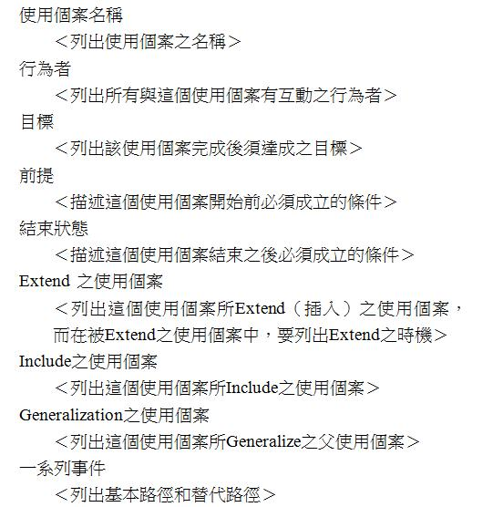
表10-2 使用個案模式之文件樣板
※指南73（Apply Extend Associations Sparingly）
一般認為無論是包含關係或是擴充關係，都要謹慎使用，因為它們不僅容易造成使用案例圖面上的複雜度，更多時候還因為不當地過度使用，使得原先完整的使用案例被切割的七零八落。
※指南70 （Avoid Arrowheads on Actor–Use-Case Relationships）參與者與使用案例之間的結合關係線上，避免出現箭頭

Slide 29
10.3 使用個案塑模案例
本節將以西子灣文化事業公司之網路線上訂購系統，說明如何以事件條列式配合藍圖與資料詞彙，進行使用個案（或稱需求）塑模。
其中包括
  系統開發背景
  系統目標與限制
  使用者與企業需求描述

Slide 30
系統開發背景
西子灣公司成立於2006年，專門從事文化出版事業，由於西子灣公司並無足夠之資訊人力，因此將系統委由WULAB 公司進行開發。
WULAB 公司接受該系統開發專案後，立即由專案經理與負責系統分析、程式設計、網路、資料庫管理的專業人員組成專案開發團隊進行規劃；由分析師透過查閱文件、訪談、開會討論等需求擷取方法擷取使用者需求。
西子灣線上訂購系統的目標與限制、使用者與企業需求描述分別整理如下：

Slide 31
系統目標與限制
建構一Web-based 線上訂購系統，使客戶能在線上完成所有的書籍訂購交易。
此訂購系統須提供客戶資料維護的功能。
客戶不論使用哪一種瀏覽器上網，須看到相同的介面，並能執行所有的操作功能。

Slide 32
使用者與企業需求描述(1/5)
客戶可透過瀏覽器經由網際網路至西子灣線上訂購系統，瀏覽公司之書籍型錄。
若客戶對某本書有興趣並希望獲得進一步資訊時，必須能在網頁上查看有關該書籍之細部說明（如表10-3a 及10-3b）。

Slide 33
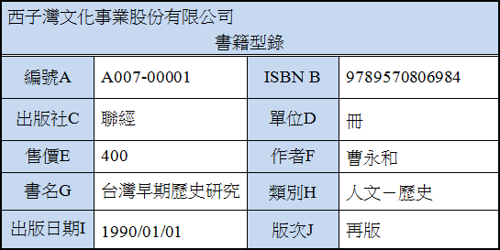
表10-3a 書籍資料藍圖

Slide 34
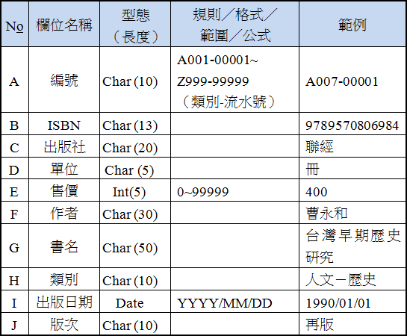
表10-3b 書籍資料藍圖之資料詞彙

Slide 35
使用者與企業需求描述(2/5)
客戶若欲訂購書籍，可點選該書籍產品將之置入購物車後設定訂購數量。
未送出訂單前，客戶可隨時修改購物車內任一書籍產品之訂購數量（可同時修改多筆資料）。
未送出訂單前，客戶可隨時刪除購物車內任一書籍產品之訂購項目。
客戶對購物車內書籍產品項目與數量進行新增、修改、刪除動作後，系統須能重新顯示目前的購物車內容。
訂單未送出前，客戶可逕行取消該次採購內容。此時，所有置入購物車內的書籍訂購項目與數量將被系統清空。
客戶選定欲訂購的所有書籍產品後，可檢視並確認客戶資料表（如表10-4a 及10-4b）等相關交貨資料，以確保資料的正確性。

Slide 36
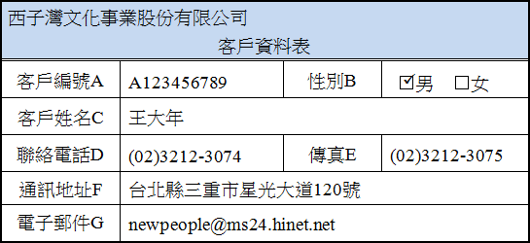
表10-4a 客戶資料表藍圖

Slide 37
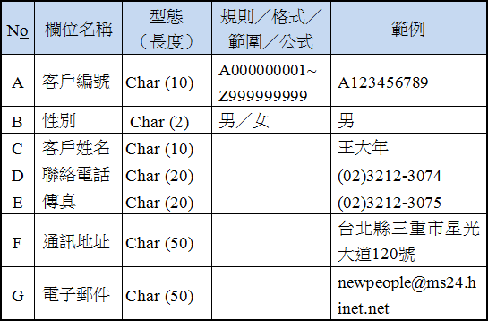
表10-4b 客戶資料表藍圖之資料詞彙

Slide 38
使用者與企業需求描述(3/5)
客戶檢視客戶資料表後，須再次確認採購訂單（如表10-5a 及10-5b），此時網頁須顯示本次客戶訂購的所有資訊（如訂單編號、訂購日期、客戶資料、書籍資料、單價、數量、金額等）使客戶再次確認，確認後即送出一張新的訂單。

Slide 39
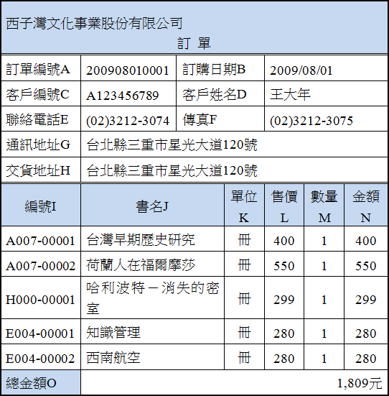
表10-5a 訂單藍圖

Slide 40

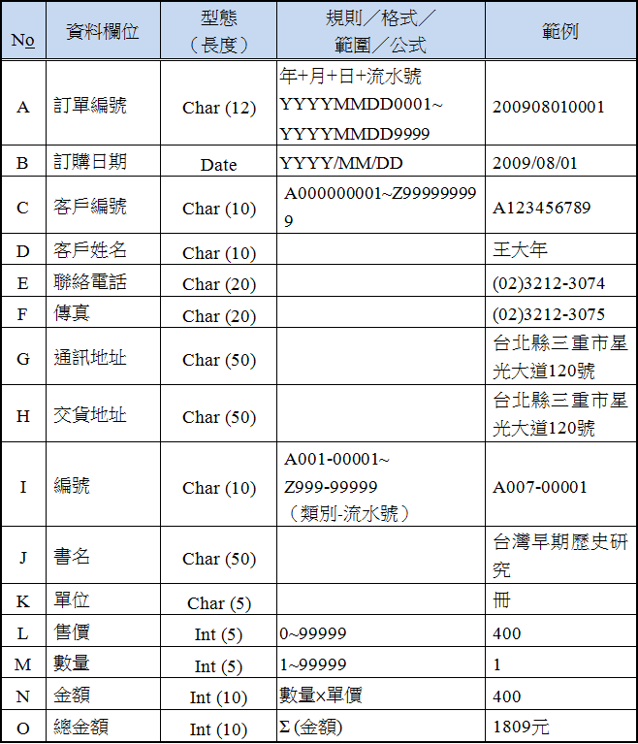
訂單主檔
訂單明細
訂單共有
客戶檔
產品檔

Slide 41
使用者與企業需求描述(4/5)
客戶完成一次線上訂購行為後，交貨資料及購物車內容就拋轉成一張訂單（內容包括客戶資料與採購內容）。
系統接收到客戶送來的新訂單後，須顯示「感謝惠顧」感謝詞，並告知客戶本次線上採購的訂單編號。

Slide 42
使用者與企業需求描述(5/5)
完成上述需求描述後，需檢視其中的作業與功能描述是否達成前述系統目標與限制。分析概述如下：
  需求描述1.～11.主要是書籍交易處理，可滿足系統目標陳述中的第一點
  需求描述8.主要是系統之客戶資料維護功能，可滿足系統目標陳述中的第二點
  系統目標陳述中的第三點為客戶可透過各家瀏覽器完成上述交易，此部分為系統限制，可於系統分析與設計時再考量。
因此，上述使用者與企業需求描述可符合系統目標與限制。

Slide 43
10.3.2 建構使用個案圖
建構使用個案圖之步驟依序為：
  找出行為者
  找出使用個案
  描述使用個案
  找出使用個案間之關係
  繪出使用個案圖

Slide 44
找出行為者
行為者可從使用者與企業需求描述中之名詞、代名詞與名詞片語等，找出合乎行為者定義的人、組織、物件或相關系統。也就是環境中與系統有互動或交換訊息之任何人或物。
因此，可先將上述需求描述整理成更簡潔的事件條列式：
主詞＋動詞＋受詞
參考表10-6可知，事件條列式中之名詞包括客戶、便當型錄等，其中只有客戶是外部實體且與系統有互動關係，合乎行為者定義，為本案例中唯一的行為者。

Slide 45
找出使用個案(1/2)
如第4章所述，找出使用個案之做法可由行為者找出其引發或參與的每一個事件，之後會有相關事件回應，直到完成使用系統的目的為止。
將這一系列事件有組織地集合起來便成為一個使用個案，但這些事件間必須符合內聚力原則。

Slide 46
找出使用個案(2/2)
以事件條列式1.～3.和6.為例：
  客戶＋瀏覽＋書籍型錄
  客戶＋查看＋書籍細部說明
  客戶＋新增＋書籍訂購項目
  客戶＋設定＋書籍訂購數量
  客戶＋讀取＋購物車內容
這四個事件的情境為一個事件的輸出剛好是下一個事件的輸入，符合「順序內聚力」，因此可將這四個事件依序組成一個使用個案，命名為「新增訂購項目」使用個案。
同理，西子灣系統案例共可整理出五個使用個案：「新增訂購項目」、「修改訂購數量」、「刪除訂購項目」、「取消採購訂單」與「確認採購訂單」使用個案。

Slide 47
描述使用個案
完整的使用個案文件應包括使用個案名稱、行為者、使用個案目標、使用個案發生之前提與結束狀態、一系列事件描述等。並在描述使用個案後，對照需求描述，以確認使用個案與需求描述相符。
一系列事件描述除了正常程序外，最好也能包括例外狀況之描述。
西子灣線上訂購系統案例的新增訂購項目使用個案可表達如表10-7。

Slide 48
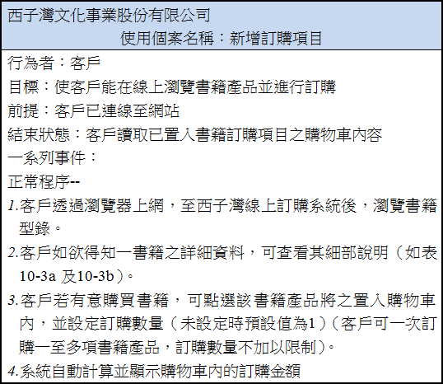
表10-7 新增訂購項目使用個案
對照使用者與企業需求描述之事件條列式，新增訂購項目使用個案符合下列需求：
  1：客戶＋瀏覽＋書籍型錄
  2：客戶＋查看＋書籍細部說明
  3：客戶＋新增＋書籍訂購項目
  客戶＋設定＋書籍訂購數量
  6：客戶＋讀取＋購物車內容

Slide 49
找出使用個案間的關係
檢視五個使用個案的描述，可發現取消採購訂單使用個案會執行刪除訂購項目動作，因此取消採購訂單使用個案與刪除訂購項目使用個案間有Include 關係，且Include 關係由取消採購訂單使用個案指向刪除訂購項目使用個案。(取消包含刪除，即要先刪除訂購項目，才能取消訂購。)

Slide 50
繪製使用個案圖
繪製步驟為先繪出所有行為者與使用個案，將行為者與使用個案間之互動關係以實線連結，接著再確定使用個案間之關係，以適當關係符號連結。
西子灣線上訂購系統案例共整理出一個行為者（客戶）、五個使用個案（新增訂購項目、修改訂購數量、刪除訂購項目、取消採購訂單與確認採購訂單使用個案）和一個Include 關係，結果如圖10-3。

Slide 51
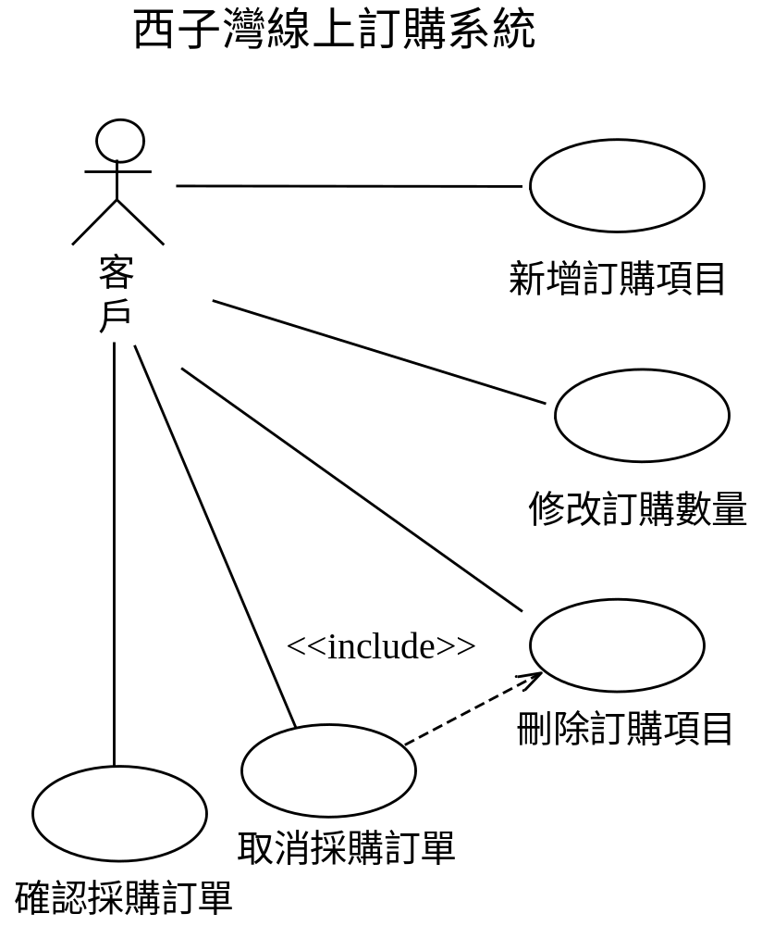
圖10-3 西子灣線上訂購系統使用個案圖
取消與刪除訂購項目沒有必然關係，可免<<include>>

Slide 52
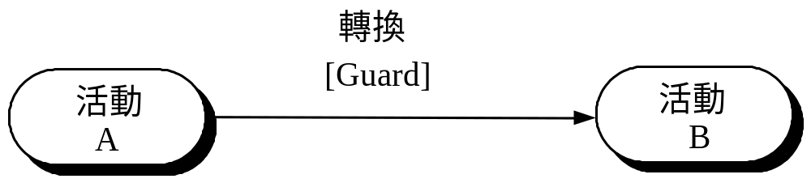
10.4 活動圖
活動圖是一種塑模工具，可被用於表達行為者、一個物件、一個使用個案、許多使用個案間或一個系統在生命週期中之循序或同步的操作、作業流程或行為。
活動圖之主要元件：活動與轉換，兩者之關係與表達如下圖所示。

Slide 53
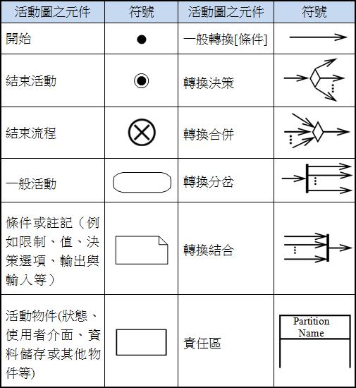
10.4.1 活動圖之元件(1/5)
Activity final (結束活動) ：代表的是整個Activity Diagram的流程終止。
Flow final(結束流程) ：代表的是Activity Diagram的分支流程終止，這時候如果有其他流程在跑，則不會受到該分支流程終止的影響。
轉換決策/合併 ：遇到數個有「成立條件」的擇一執行後續活動時，可以決策來表達，此時在決策前會有一個進入轉換，在決策後會有數個具有互斥條件的離開轉換；決策與合併不一定要成對存在。
轉換分岔/結合 ：遇到有平行處理或多執行緒的活動時以分岔描述，所有分岔出去的平行處理活動都執行完畢後需有結合，即會成對存在。

Slide 54
10.4.1 活動圖之元件(2/5)
開始：Initial Node描述一連串活動的起點，以實心圓形表示。
結束活動： Final Node描述一連串活動的結束（或終點），以一實心圓形外加空心圓圈表示。
結束流程：Flow Final Node用於描述某一個流程的結束（或終點），以一空心圓形內加一個「X」表示。
活動：Action Node是真實世界的一個動作處理、一組動作程序或是可執行的一段副程式，一個活動可能由一些「動作」所組成，此情況的活動可以再被分解。一個動作是活動的基本單元，不能再被分解且此動作之執行不能被中斷。活動以圓角矩形表示，內部標示名稱或其他行為描述。

Slide 55
10.4.1 活動圖之元件(3/5)
條件或註記：Comment可分前提與結束，用於描述某一個活動的起始、結束、決策或合併等條件；註記可能包括活動之輸入與輸出等，以一矩形外加右上角有折角表示。
活動物件：Object Node可用於描述與某一個活動有關的狀態、使用者介面或資料儲存等，以一矩形表示。
轉換：Control Flow是當一個動作或活動完成時直接到下一個活動的控制，此轉換只有成立條件的控制，以一「箭頭」旁註明 [成立條件] 來表示。成立條件指的是事件發生時的判斷條件，只傳回「真」或「假」的邏輯狀況。

Slide 56
10.4.1 活動圖之元件(4/5)
8. 決策：Decision Node用於表達當轉換發生後，有多個選擇路徑，但僅能依條件選擇其中一個路徑執行之。決策之表達符號是以一菱形，外加一條流入菱形之箭頭與多條流出菱形之箭頭表示。
9. 合併：Merge Node用於表達有多個路徑匯集於某點，可與決策同時使用，匯集之後再依條件往下一個路徑執行。合併之表達符號與決策相似，是以一菱形外加多條流入菱形之箭頭與一條流出菱形之箭頭表示。
※在UML初級認證考試中，有一個考題就是在考判斷節點的空心菱形圖示內部，是否可以出現文字？答案是：不可以。

Slide 57
10.4.1 活動圖之元件(5/5)
分岔：Fork Node用於表達當轉換發生後，有兩個或兩個以上之平行活動發生的情況。分岔之表達符號是以一橫向黑實線條，外加一條流入之垂直箭頭與多條流出之垂直箭頭表示。
結合：Join Node用於表達平行活動結束之情況，表達符號與分岔類似是以一橫向黑實線條，外加多條流入之垂直箭頭與一條流出之垂直箭頭表示。
責任區：Swimlane是以游泳池的水道方式來表達活動圖中，哪些活動是由誰、哪個部門、類別或元件負責，每一水道代表一個負責的人員、部門、類別或元件。
※Swimlane 是垂直或水平的切割. 而之所以進行切割是為了分群 (Partitioning)

Slide 58
10.4.2 活動圖之建構步驟與準則(1/6)
活動圖之建構步驟包括：
  找出活動
    由執行該活動或與該活動有互動關係的實體（包含人、團隊、組織、部門或系統等）來找出活動。
    活動可以是一個動作處理或計算描述、一組動作程序或是可執行的一段副程式，可以有狀態、介面、輸入與輸出或資料儲存等。

Slide 59
10.4.2 活動圖之建構步驟與準則(2/6)
  找出活動間之轉換
    轉換是實體從一活動進入另一活動的成立條件、動作或控制。
    活動圖若用於表達行為者與使用個案之互動、使用個案間之執行程序或使用者之作業行為，則活動與轉換可以從需求擷取後之描述性綱目與使用個案圖裡的使用個案描述中找出，分析有哪些活動及參與的實體。(P66)

Slide 60
10.4.2 活動圖之建構步驟與準則(3/6)
  繪製活動圖
    可依活動與轉換間之循序或平行執行關係，來連接相關的活動，必要時再以責任區分出負責之人員、部門、類別或元件。
  精煉活動圖
    工作包括活動與轉換之改良等。

Slide 61
10.4.2 活動圖之建構步驟與準則(4/6)
建構活動圖可參考下列原則︰
  從需求擷取後之描述性綱目、使用個案描述中找出相關活動與轉換。必要時也需找出執行該活動之實體，活動發生前與發生後之條件、狀態、介面、輸入與輸出或資料儲存等。
  由活動圖上方或左上方以「開始」畫起，接著依行為者、系統或物件之操作、行為或作業流程等活動發生之順序畫出活動及其間之轉換，而在最後的活動之後以「結束活動」表達之。

Slide 62
10.4.2 活動圖之建構步驟與準則(5/6)
  遇到有平行處理或多執行緒的活動時以分岔描述，此時在分岔前會有一個進入轉換，在分岔後會有數個離開轉換。
  在所有分岔出去的平行處理活動都執行完畢後需有結合。此時在結合前會有數個進入轉換，在結合後會有一個離開轉換。若結合與分岔同時使用，則結合後可具有一或多個離開轉換。
  遇到數個有「成立條件」的擇一執行後續活動時，可以決策來表達，此時在決策前會有一個進入轉換，在決策後會有數個具有互斥條件的離開轉換。

Slide 63
10.4.2 活動圖之建構步驟與準則(6/6)
  合併是用來描述之前有以決策為開端之條件式活動的結束，此時在合併前會有數個輸入轉換，在合併後會有一個輸出轉換。若合併與決策同時使用，則合併後可有數個輸出轉換，要注意的是，有決策不一定要有合併的成對存在。 (分岔出去的平行活動，都執行完畢後需有結合。)
  可以用責任區方式表達哪些活動是由誰、哪個部門、類別或元件負責，並在責任區內註明利害關係人(Stakeholder)。

Slide 64
10.5 活動圖塑模案例
本節將以西子灣線上訂購系統之「新增訂購項目使用個案」為例，依活動圖建構步驟進行
  行為者及使用個案之互動行為塑模
  系統使用個案間之流程塑模

Slide 65
10.5.1 行為者與使用個案之
互動行為塑模(1/)
找出活動
  以新增訂購項目使用個案為例，依據該使用個案的描述性綱目或一系列事件描述，分析有哪些活動及參與實體。
找出活動間之轉換
  依據該使用個案的一系列事件描述分析每個活動間的轉換，必要時也找出活動發生前後之條件（例如限制、值等）、狀態及執行該活動之介面、資料輸入輸出或資料儲存等。
繪製活動圖
  依上述步驟找出活動與活動間之轉換和輸出入資料後，西子灣線上訂購系統案例之新增訂購項目使用個案活動圖如圖10-7 。

Slide 66
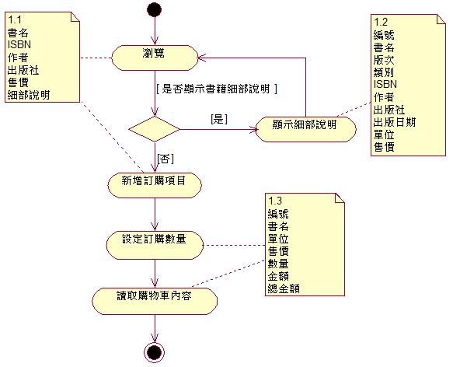
圖10-7 新增訂購項目使用個案之活動圖
西子灣文化事業股份有限公司 使用個案名稱：新增訂購項目
行為者：客戶 目標：使客戶能在線上瀏覽書籍產品並進行訂購 前提：客戶已連線至網站 結束狀態：客戶讀取已置入書籍訂購項目之購物車內容 一系列事件： 正常程序-- 1.客戶透過瀏覽器上網，至西子灣線上訂購系統後，瀏覽書籍型錄。 2.客戶如欲得知一書籍之詳細資料，可查看其細部說明（如表10 及10-3b）。 3.客戶若有意購買書籍，可點選該書籍產品將之置入購物車內，並設定訂購數量（未設定時預設值為1）（客戶可一次訂購一至多項書籍產品，訂購數量不加以限制）。 4.系統自動計算並顯示購物車內的訂購金額 ‧計算單項產品金額 = 單價 × 數量 ‧計算訂購總金額：Σ（單項產品金額） 5. 客戶讀取已置入書籍訂購項目之購物車內容 例外狀況-- 客戶不慎將非欲訂購之書籍項目置入購物車內 客戶可於購物車內，刪除或修改錯誤的訂購項目與數量
畫活動圖「一般活動」依據！

Slide 67
10.5.1 行為者與使用個案之
互動行為塑模(2/)
找出活動
  依據描述性綱目與使用個案描述，可瞭解有哪些活動、轉換與執行程序等。
  西子灣線上訂購系統案例共有新增訂購項目、修改訂購數量、刪除訂購項目、取消採購訂單及確認採購訂單五個活動。
找出活動間之轉換
  依描述性綱目與使用個案描述可整理出西子灣線上訂購系統案例之整體作業流程。
繪製活動圖
  找出活動與活動間之轉換後，西子灣線上訂購系統案例之整體流程可以活動圖表達如圖10-3 。

Slide 68
圖10-8 西子灣線上訂購系統活動圖
[客戶上網訂購書籍]
新增訂購項目
[繼續訂購書籍]
[決定修改訂購數量]
[結束訂購進行結帳]
修改訂購數量
確認採購訂單
[決定刪除某書籍]
[決定放棄本次訂購]
刪除訂購項目
[刪除所有訂購項目]
取消採購訂單
[購物車內尚有訂購項目]
[購物車內無訂購項目]

Slide 69
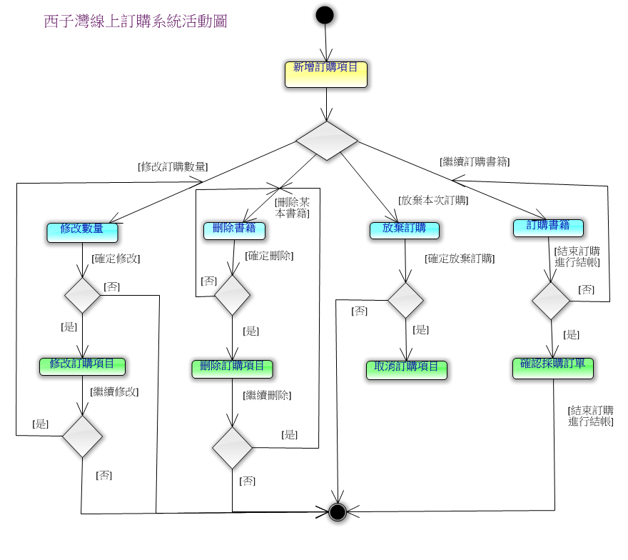
西子灣線上訂購系統活動圖 (參考)
(採用取消不需逐一刪除)

Slide 70
10.6 結論
使用個案模式已普遍地用在物件導向的系統開發上，當然它亦可以用在結構化的系統開發。
使用個案模式與(第3章)流程圖為主之塑模工具都是功能導向，且都能表達系統與實體之互動，以及使用者之作業處理、程序與控制等，但是在使用者所需資訊及其展示格式之表達方面，流程圖以藍圖及資料詞彙來描述，而使用個案模式則以文字描述所需資訊。
流程圖著重描述處理過程，它的主要控制結構是順序、分支和迴圈，各個處理過程之間有嚴格的順序和時間關係。
活動圖描述的是物件活動的順序關係所遵循的規則，它著重表現的是系統的行為，而非系統的處理過程。

Slide 71
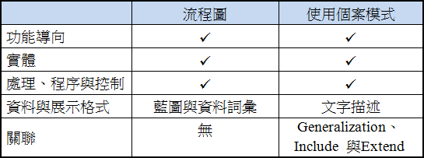
表10-9 使用個案模式與流程圖之比較
結構化需求塑模
物件導向需求塑模

